Slide 1
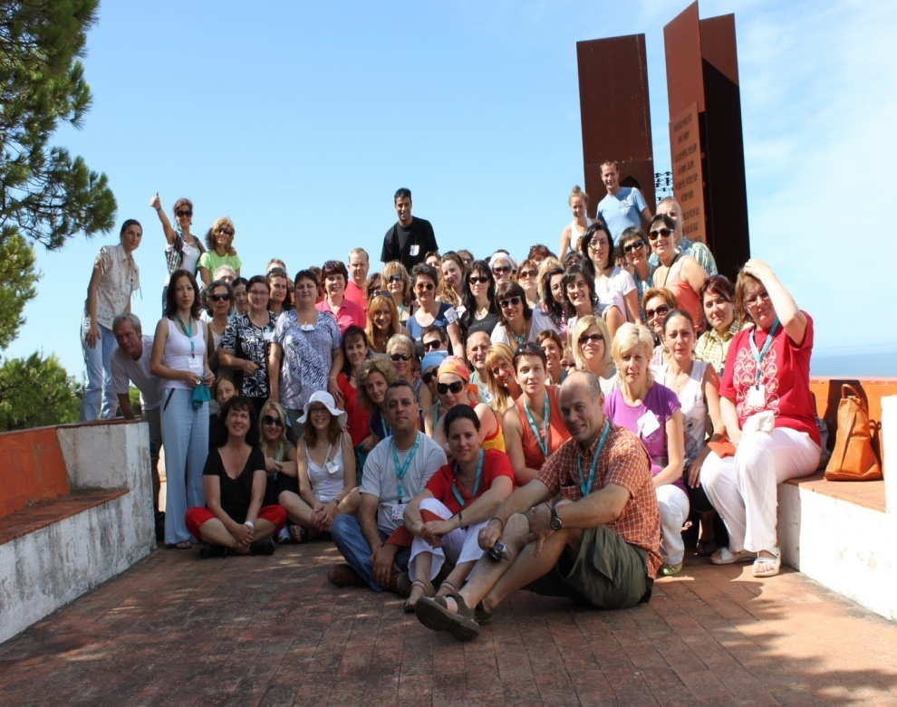
Action Methods Improving Motivation and Quality in the Learning Environments
Mobilitate de formare continuă Comenius: FI-2011-092-005
Beneficiar: prof. Vladut Lacramioara
Locatie: Lisabona, Portugalia Perioada: 10-17 iulie 2011

Slide 2
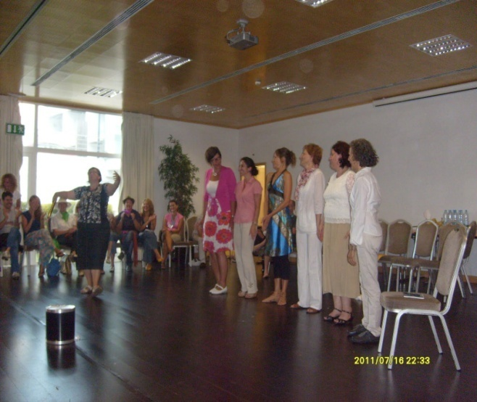
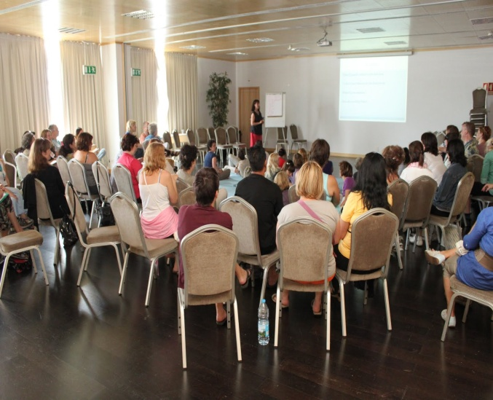
Finanţatori:
Agenţia Naţională pentru Programe Comunitare în Domeniul Educaţiei şi Formării Profesionale
Fondul Social European, în baza proiectului « Schema de susţinere complementară a mobilităţilor europene a cadrelor didactice din învăţământul preuniversitar beneficiare ale Programului de Învăţare pe Tot Parcursul Vieţii (Lifelong Learning) » finanţat din Programul Operaţional Sectorial Dezvoltarea Resurselor Umane 2007-2013 cu Contractul nr. POSDRU/3/1.3/S/4

Slide 3
Date generale referitoare la proiect:
Programul: Programul de învăţare pe tot parcursul vieţii
Sub-Programul: Comenius
Tipul acţiunii de învăţare: Formare continuă
Acţiunea: Formare continuă pentru profesori şi alte categorii de personal implicat în educaţie (IST)
Nr. de referinţă: COM-1150-CG-PT
Beneficiar grant: prof. Vladut Lacramioara
Valoare Grant: 1965E
Instituţia beneficiarului: Grupul Scolar "Vasile Sav" Roman, jud. Neamt
Instituţie organizatoare: European Bridges Consulting
Desfăşurare: Lisabona, Portugalia în perioada 10-17 iulie 2011
Coordonatori: Ulla Salomaki, Claudia Ramos

Slide 4
Descriere curs:
La acest curs au participat 74 de profesori din Europa: Norvegia, Grecia, Polonia, Slovenia, Portugalia, România, Germania, Belgia, Austria, Franta, Italia, Finlanda, Croatia. Comunicarea realizată în timpul activităţii de formare a fost îndeosebi în limba engleză, cu toate ca 50% din profesorii participanti erau romani.
Cursul s-a bazat pe rezultatele excelente ale altor cursuri Comenius, desfasurate incepînd din anul 2002 si sustinute de European Bridges Consulting.
Datorita acestui curs, profesorii vor avea posibilitatea sa aplice o multime de metode active de predare, care sa duca la cresterea nivelului de motivatie in situatii de invatare, ca de exemplu:
realizarea climatului pozitiv pentru învăţare
clarificarea scopurilor învăţării
organizarea si utilizarea resurselor învăţării
balansul dintre componentele emoţionale şi intelectuale ale învăţării
împărtăşirea emoţiilor şi gândurilor cu cei pe care îi invatam, dar nu dominarea acestora
încurajarea participanţilor la dezvoltarea de proiecte Comenius.

Slide 5
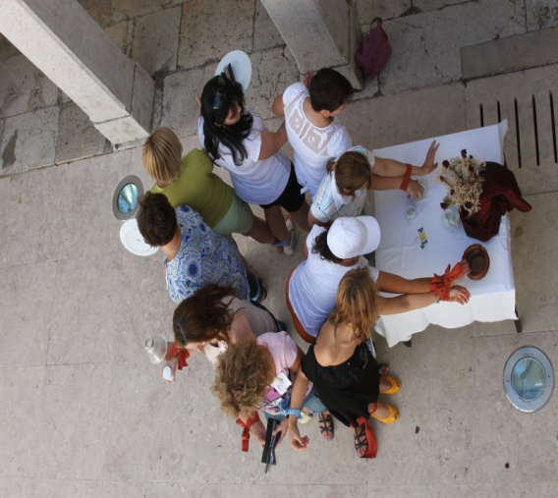
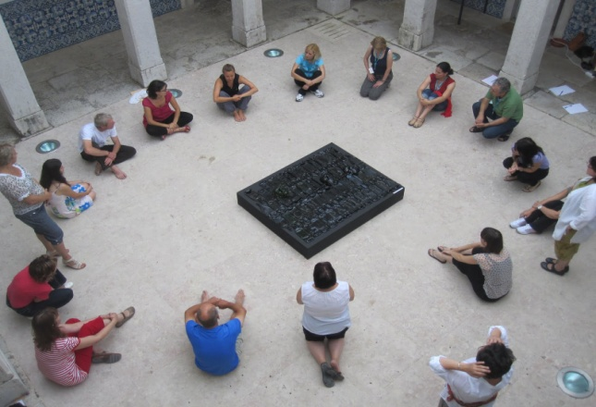
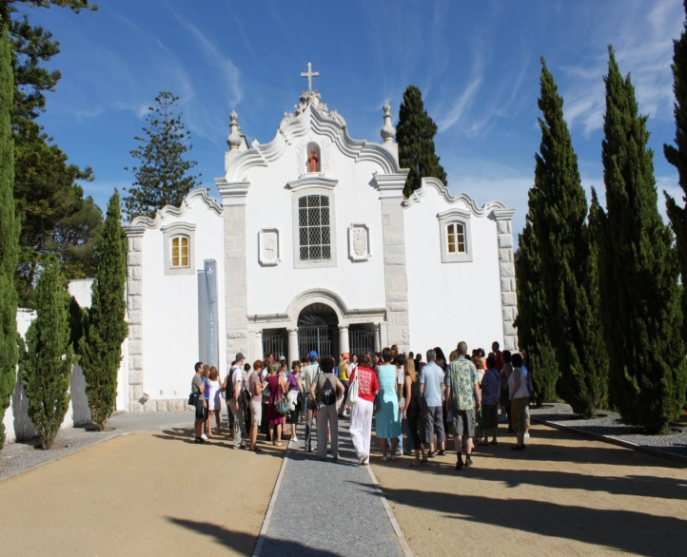
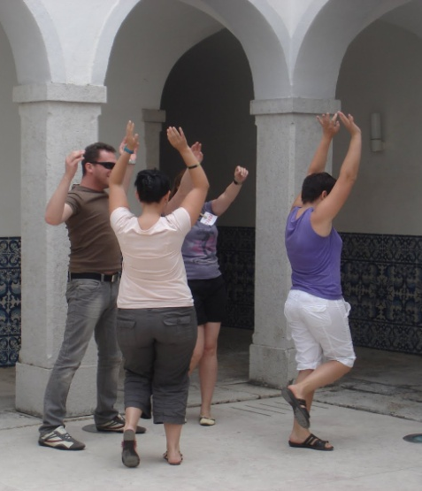
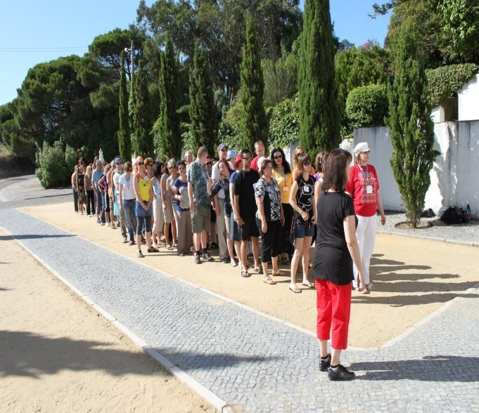
Programul activitatilor cursului

Slide 6
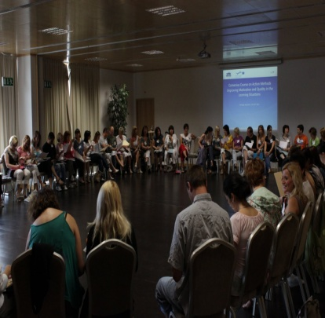
10.07.2011, Duminica
Conferința de deschidere (Ulla Salomaki -FI, Claudia Ramos, Ester Rosa, Eugenia Lopez, Patricia Sampaio, Carlos Teixeira-PT, Vyron Ntegkas-GR, Kornel Rostas-HU, Simo Koivunen, Anniina Koski, Tommi Lehtovirta-FI)
Exerciții de cunoaștere a participanților (Ulla Salomaki)
Exerciții de formare a grupurilor (Ulla Salomaki)
Prezentarea implementării metodelor active în Grecia și Portugalia (Claudia Ramos,Vyron Ntegkas)

Slide 7
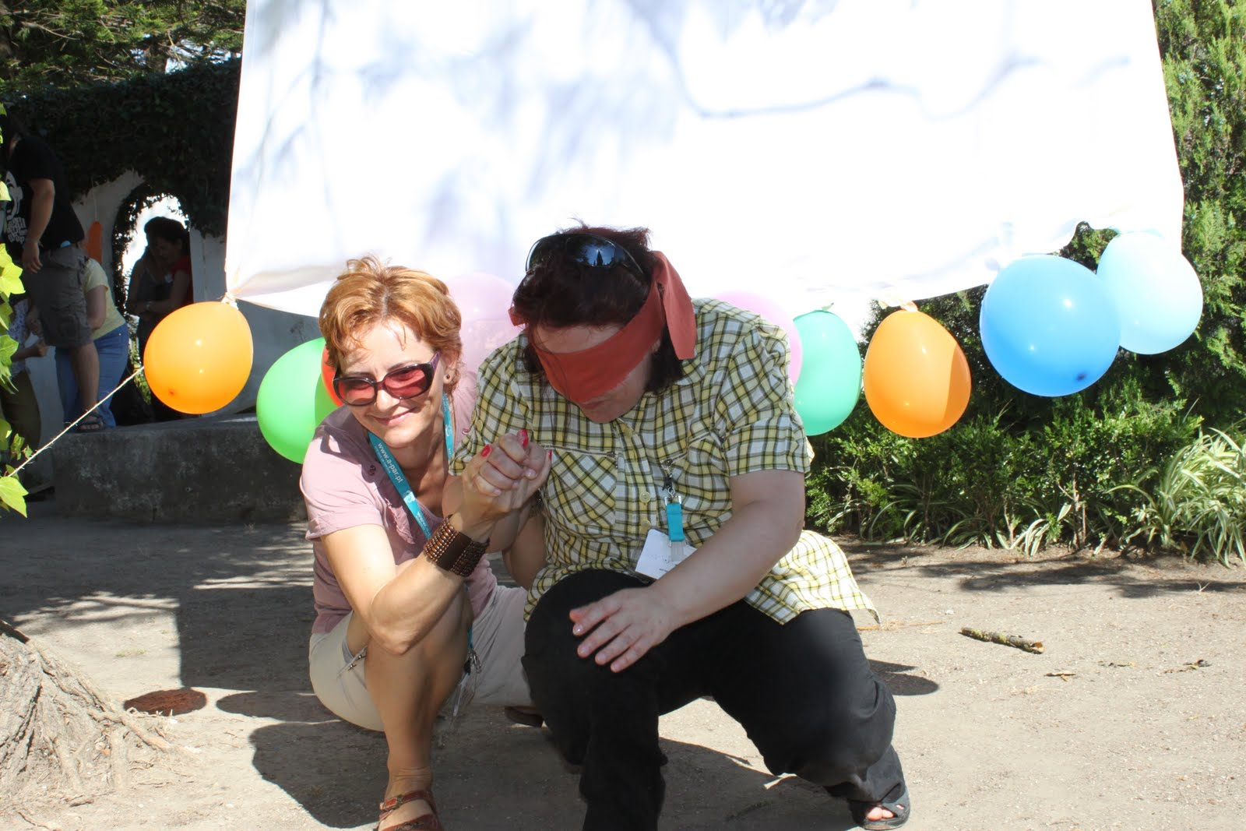
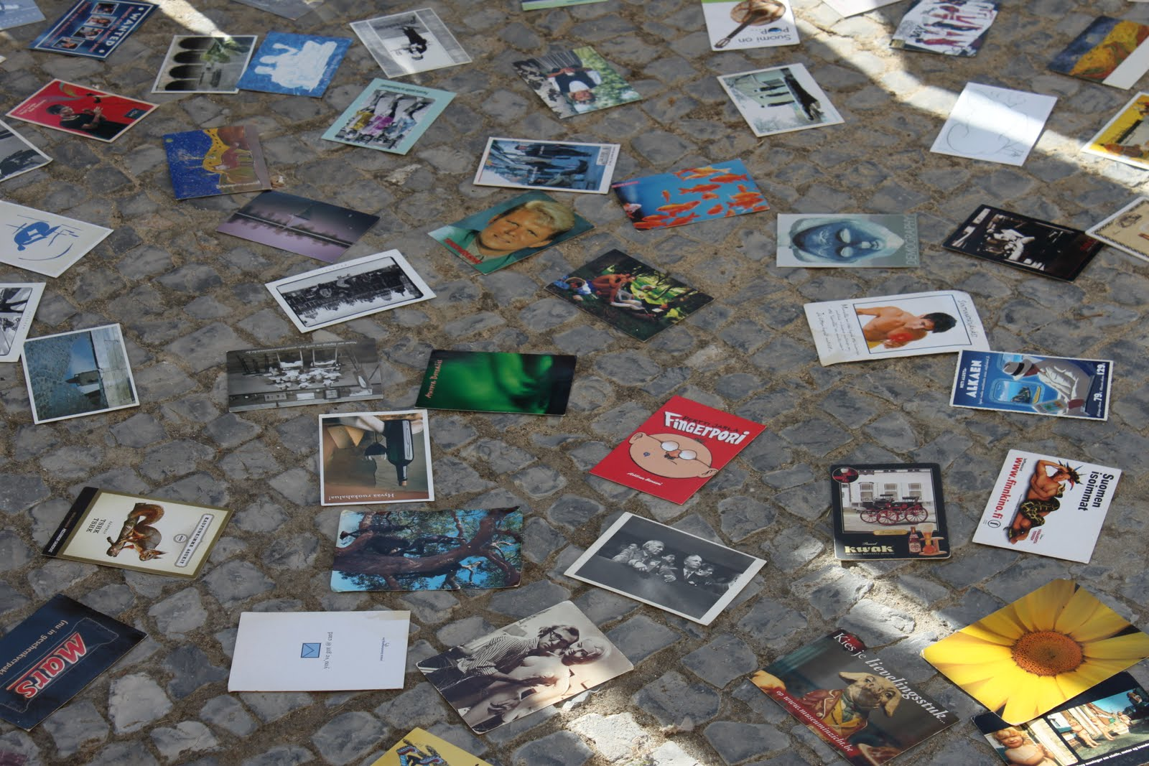
11.07.2011, Luni
Exerciții de încredere și siguranță personala ( Ulla Salomaki, Claudia Ramos, Ester Rosa, Eugenia Lopez, Vyron Ntegkas, Kornel Rostas)
Art workshop, introducere în benzile desenate (Comic Script) ( Simo Koivunen)
Lecții în medii de învățare activa (conferință și exerciții)( Ulla Salomaki)
Motivație, Emoție și Cunoaștere (lectura și exerciții)( Ulla Salomaki)
Cina cu cântece din repertoriul internațional (carte de cântece)

Slide 8
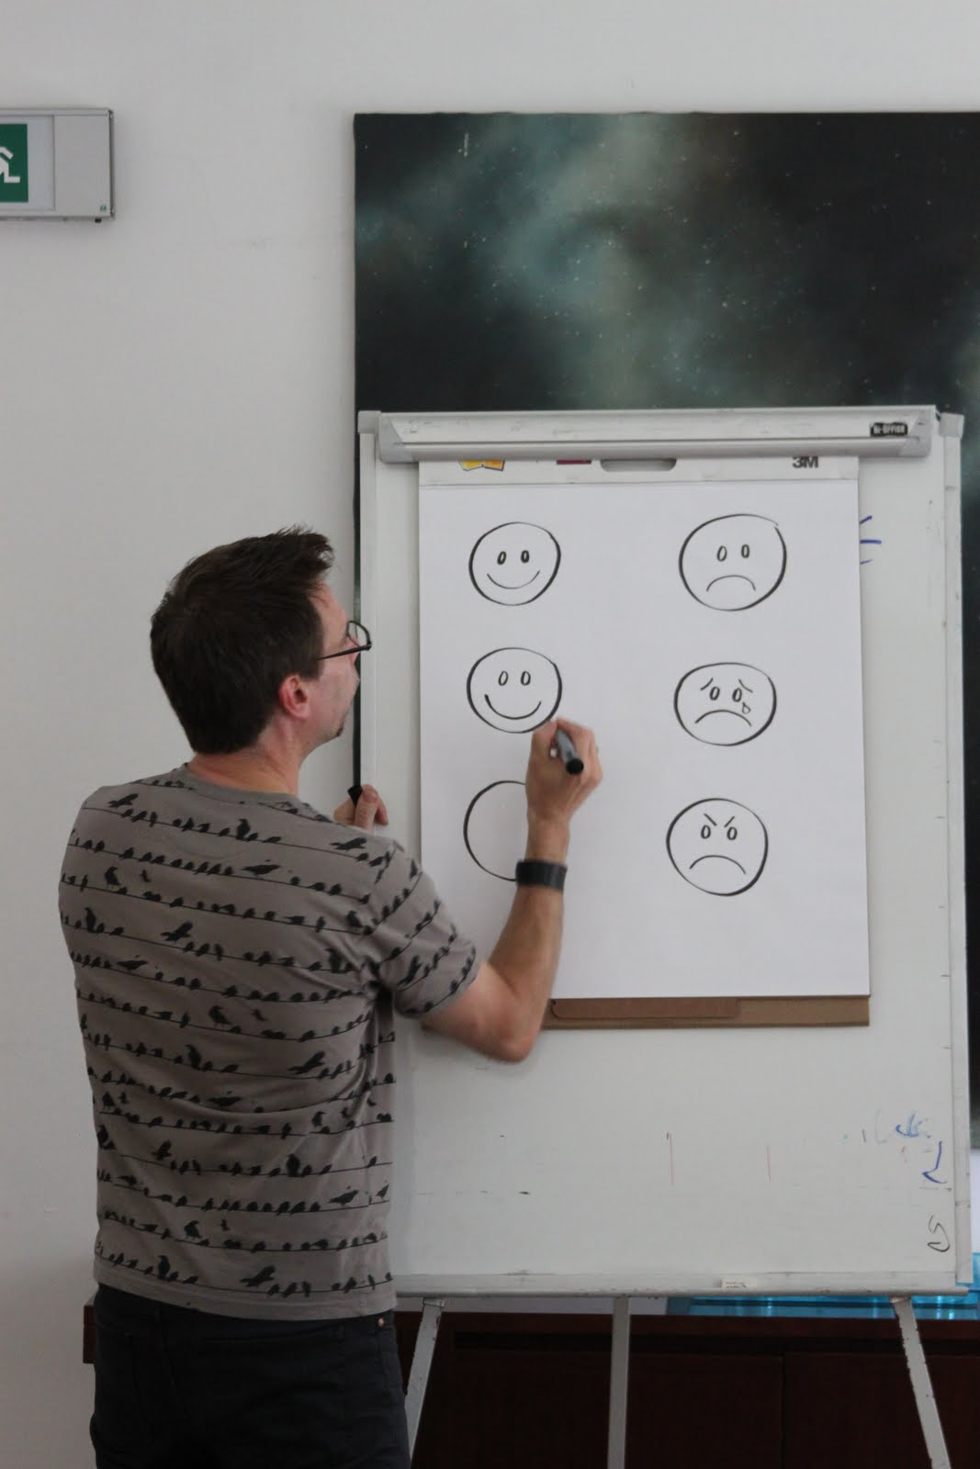
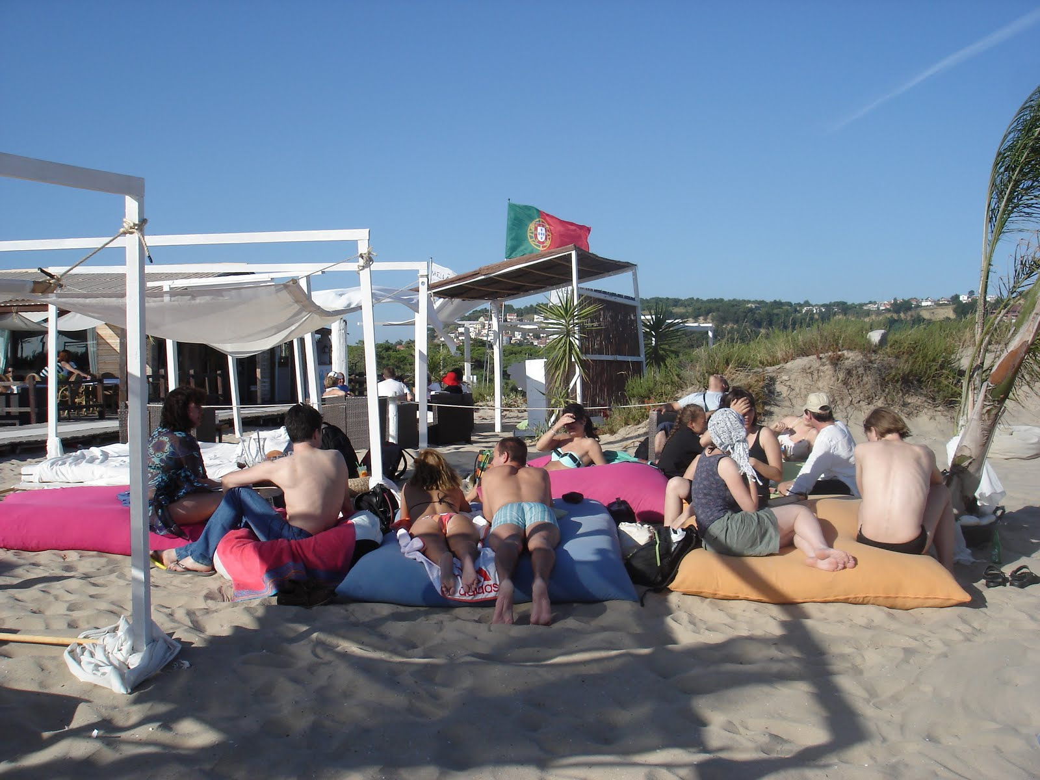
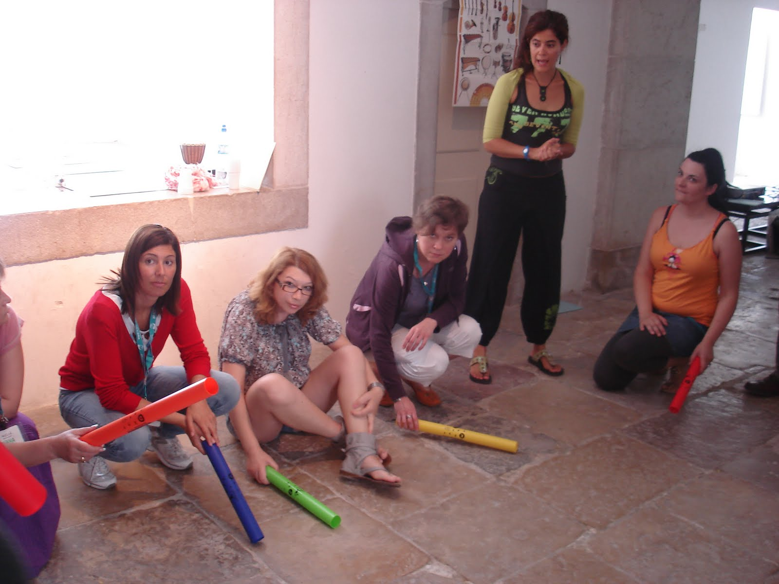
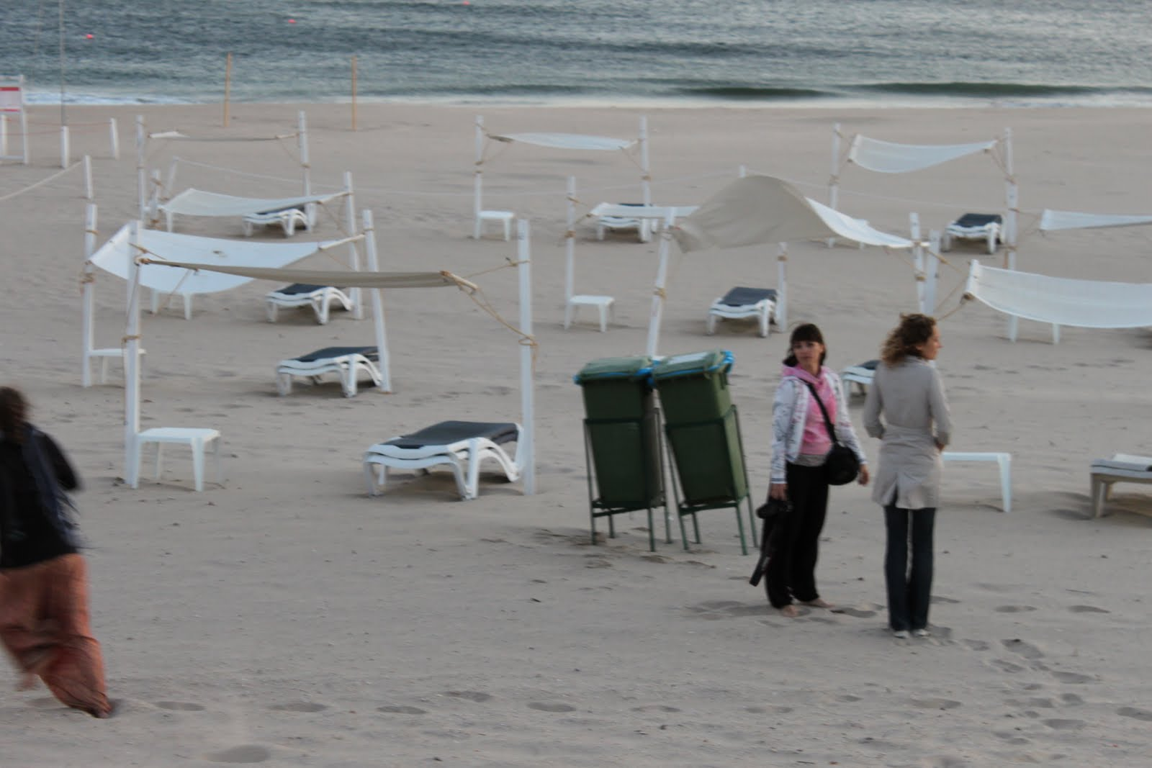
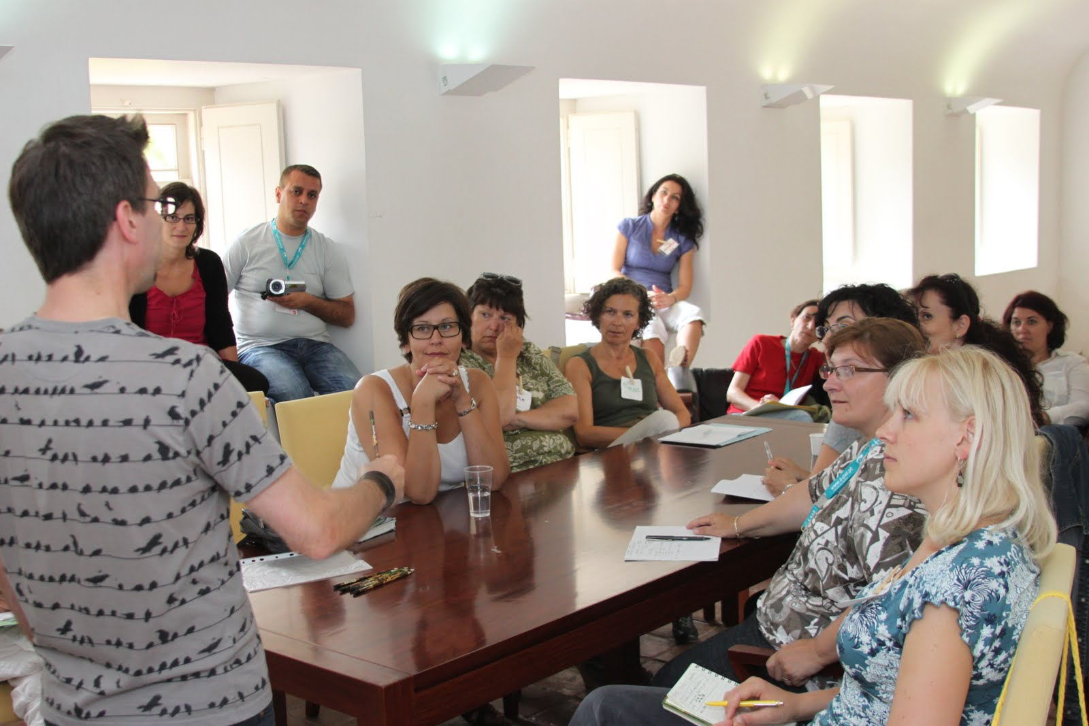
12.07.2011, Marti
Deschiderea zilei- Vera Caeiro si Rui Gato (Portughese National Agency)
Integrating Art Workshop (Comic Strips, Muzica si animatie)( Simo Koivunen, Eugenia Lopez)
Workshop si cina pe plaja
Notes:
- Deschiderea zilei- Vera Caeiro si Rui Gato (Portughese National Agency)
- Integrating Art Workshop (Comic Strips, Muzica si animatie)( Simo Koivunen, Eugenia Lopez)
- Workshop si cina pe plaja.

Slide 9
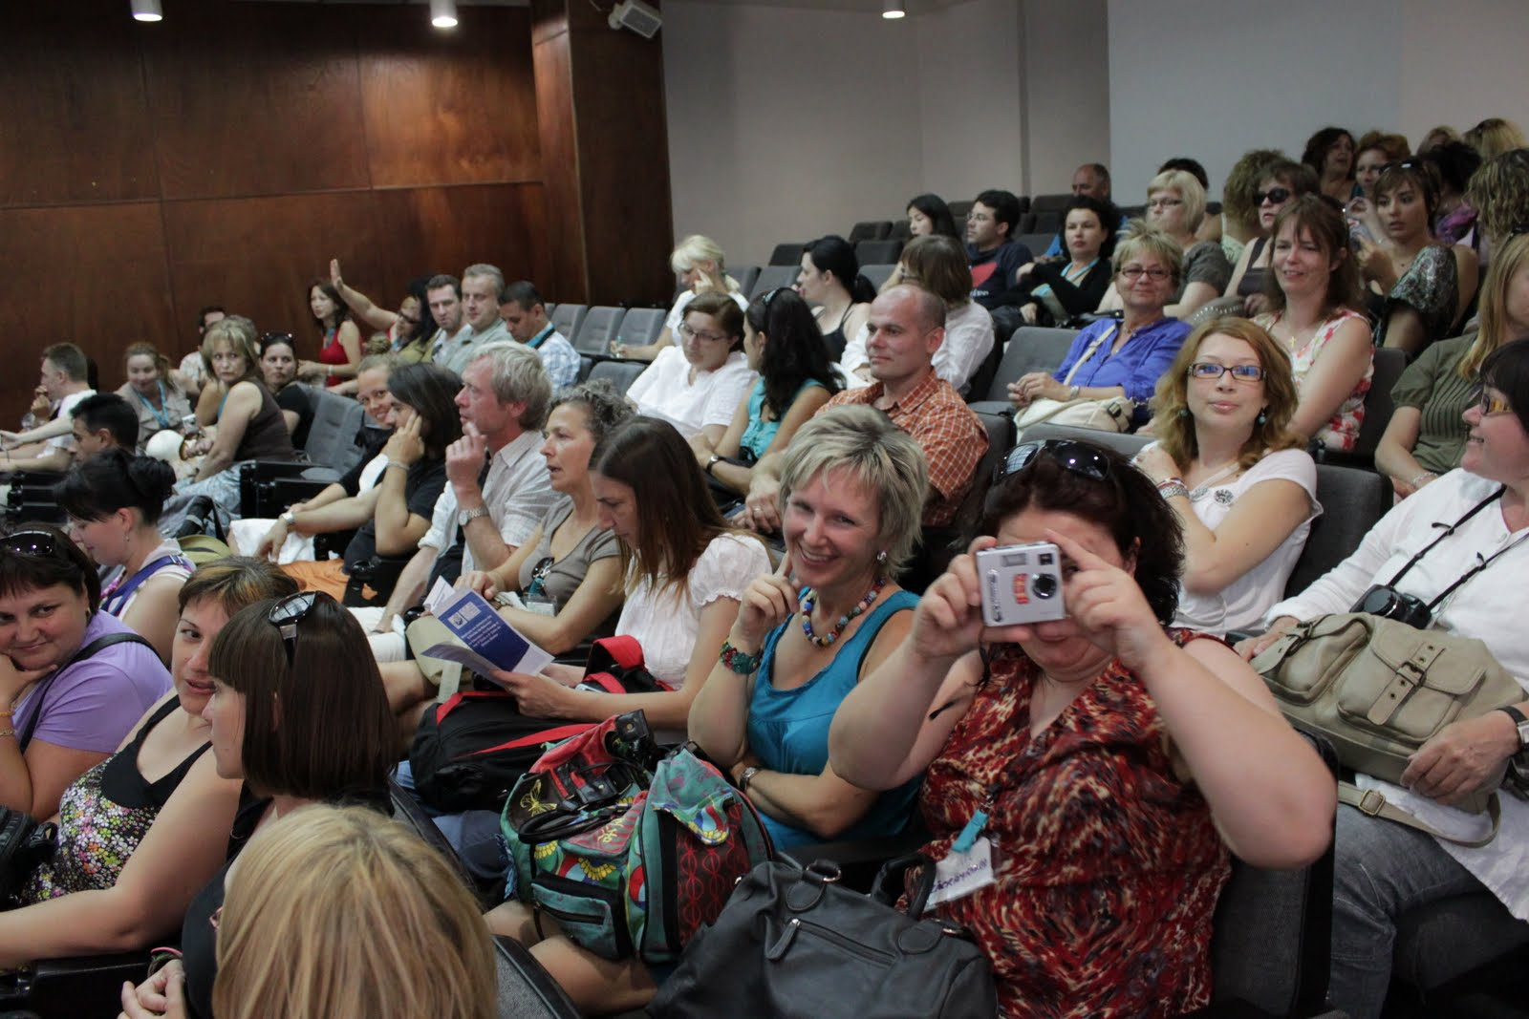
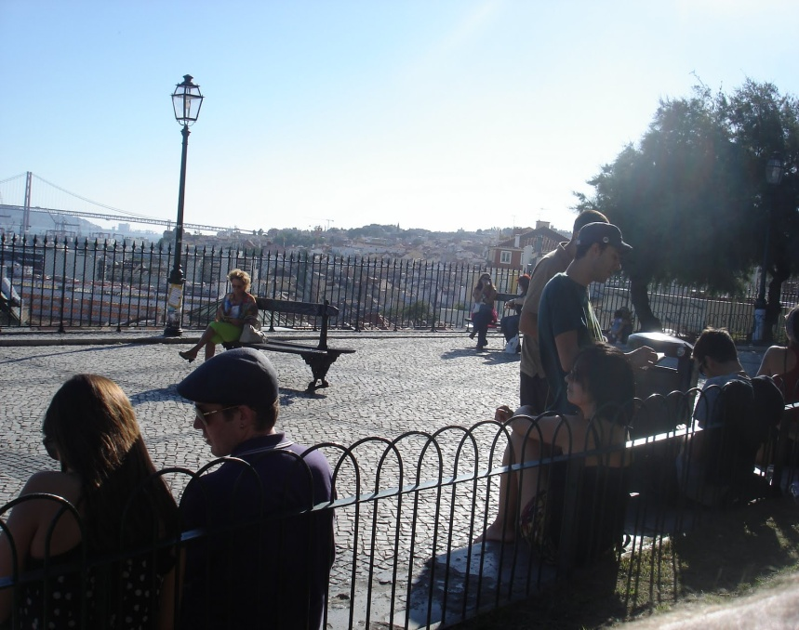
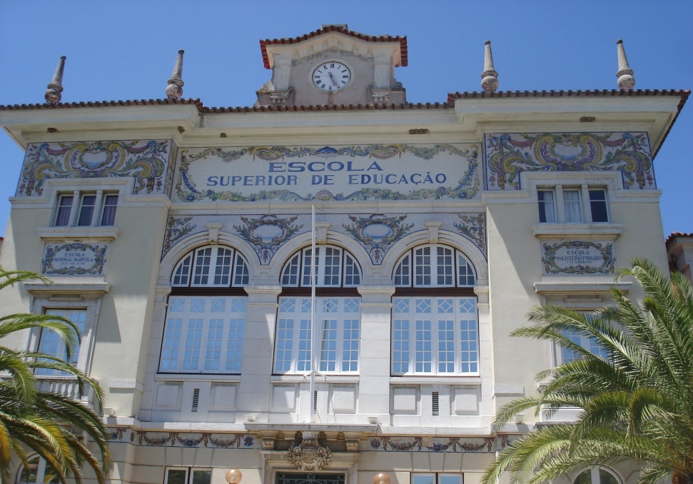
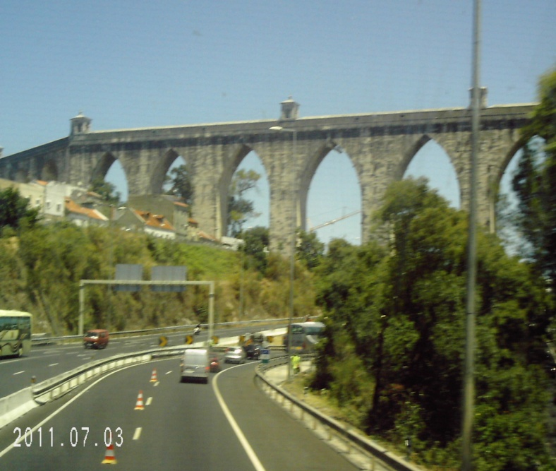
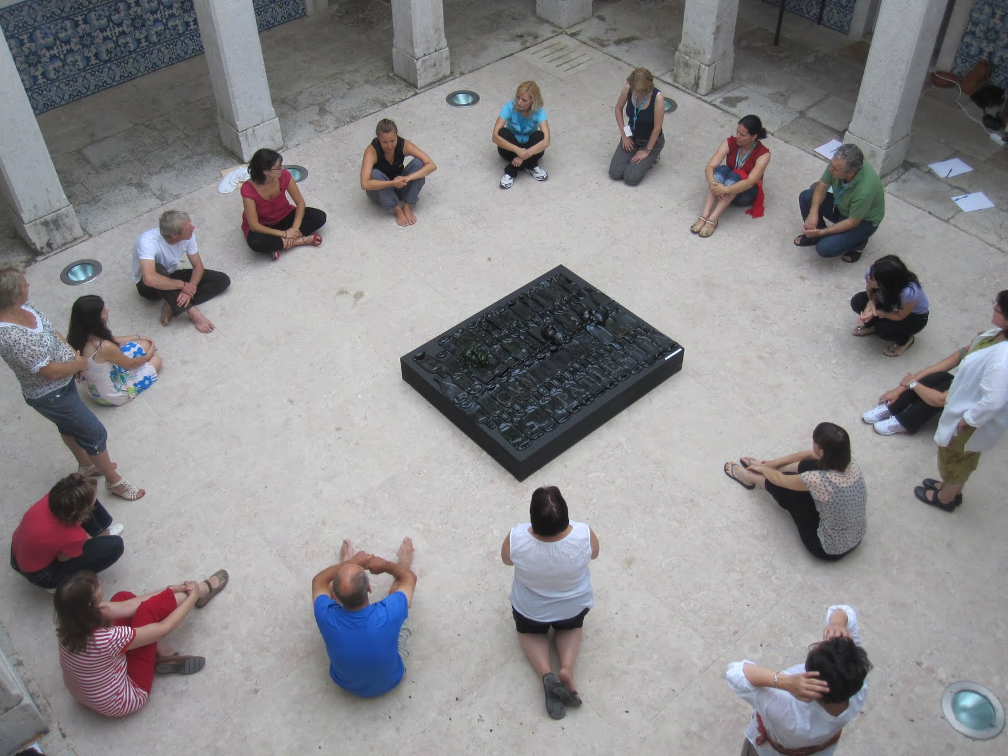
13.07.2011, Miercuri
Integrating Art Workshop ( Dans si Matematica, Educatie pentru sanatate)(Anniina Koski, Ulla Salomaki)
Vizita la scoala portugheza-prezentarea sistemului educational portughez
Vizitând Lisabona: arta și cultura portugheza

Slide 10
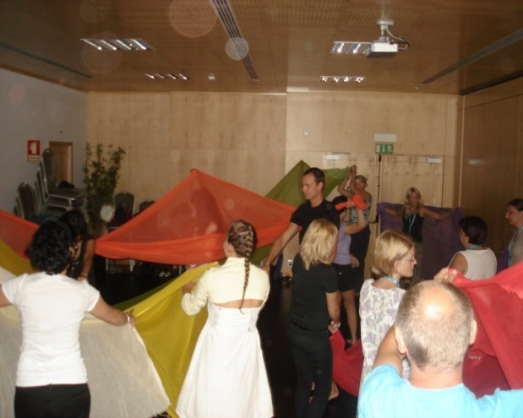
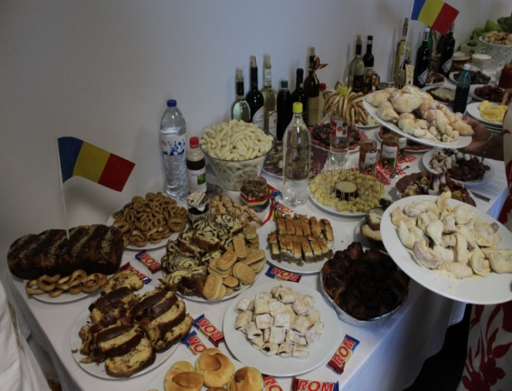
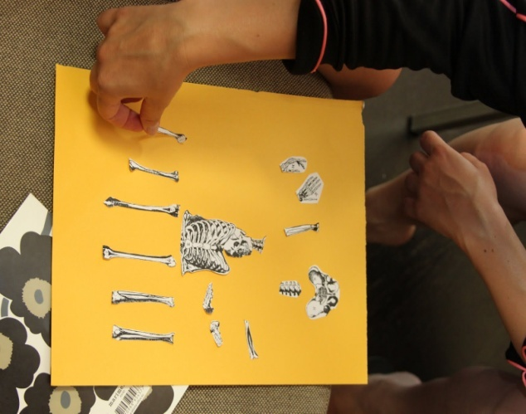
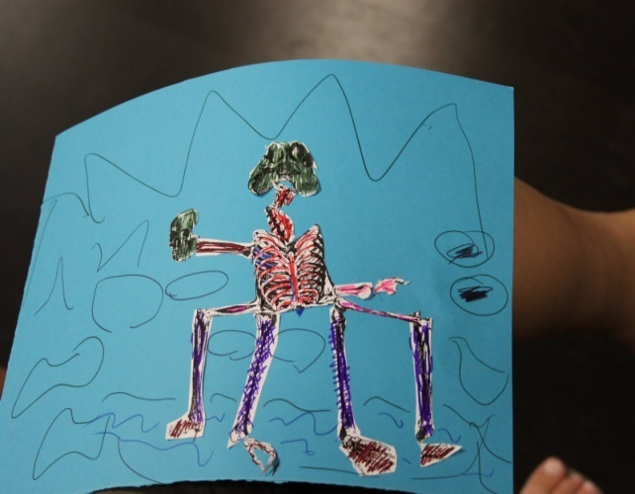
14.07.2011, Joi
Grupuri de lucru( Ulla Salomaki, Simo Koivunen, Vyron Ntegkas)
Prezentarea A Par (organizatia gazda din Portugalia)
Petrecere cu mancare europeana (fiecare participant a adus mâncăruri reprezentative din tara acestuia)

Slide 11
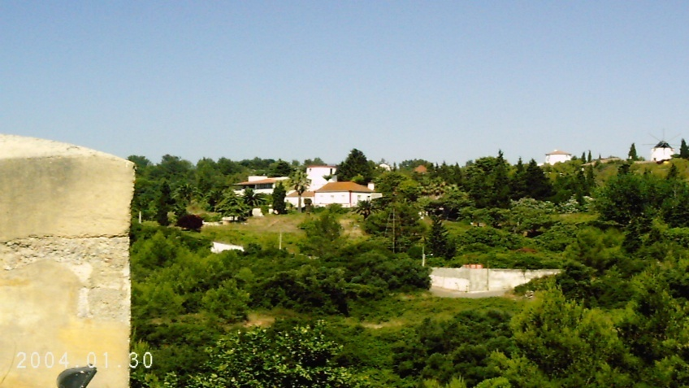
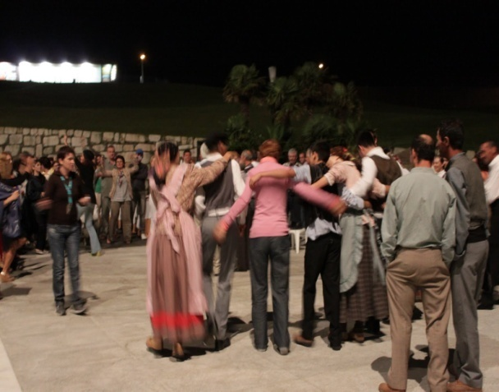
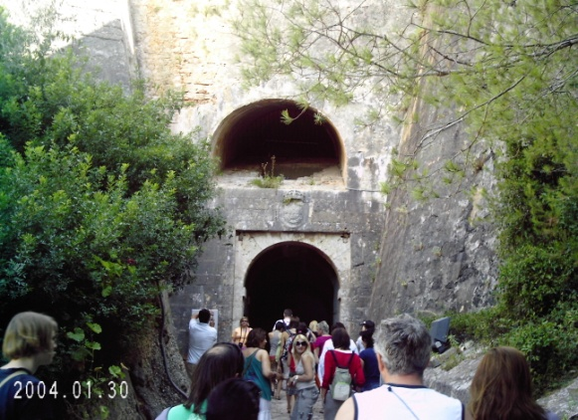
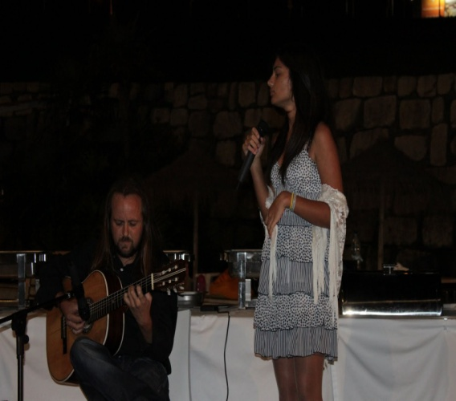
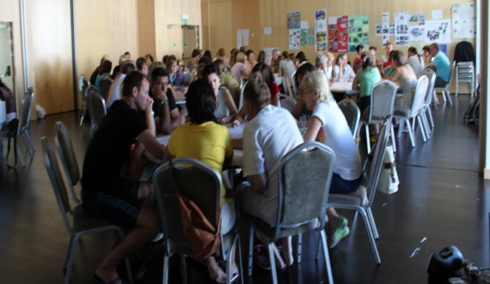
15.07.2011, Vineri
Vizita la Setubal (Claudia Ramos)
Learning cafe (Ulla Salomaki)
Seara portugheza: muzica si dans portughez

Slide 12
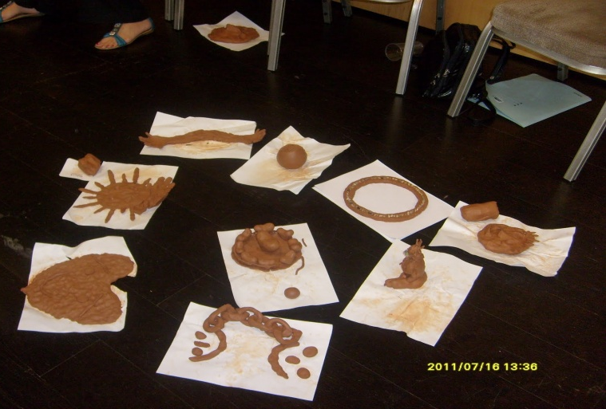
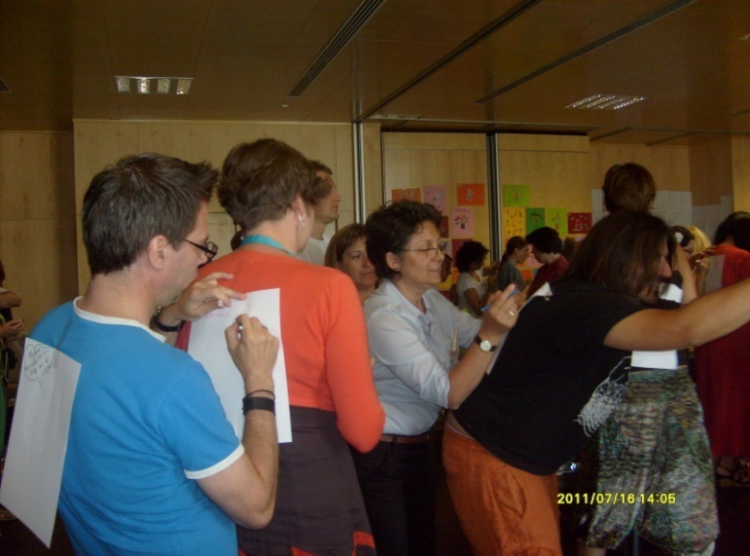
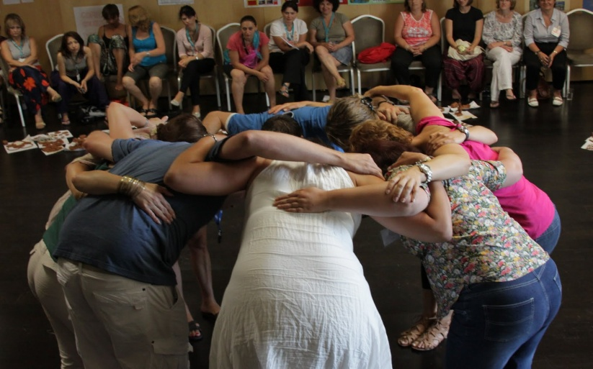
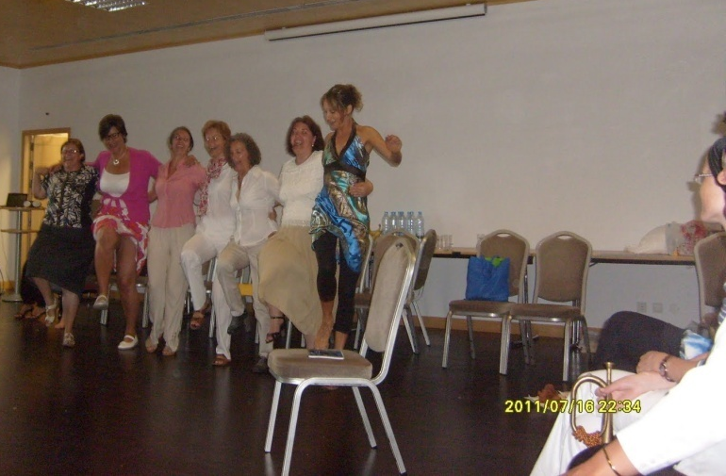
16.07.2011, Sâmbătă
Exercitii de feed-back pozitiv
Evaluarea cursului
Petrecerea de ramas bun si primirea diplomelor de participare

Slide 13
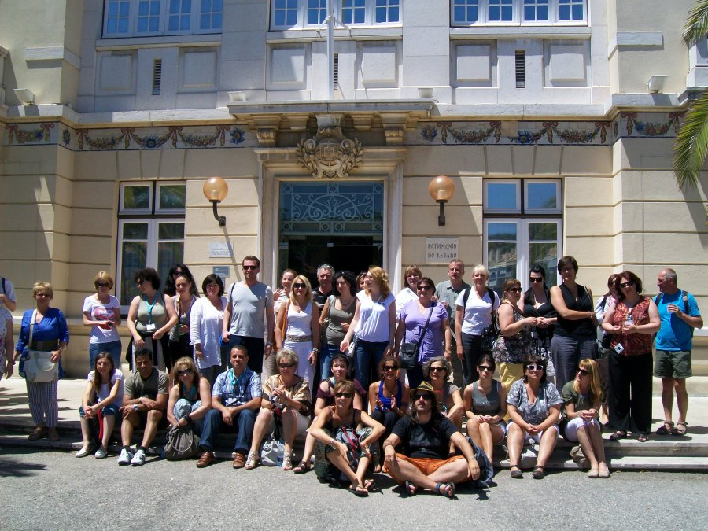
17.07.2011, Duminica
Plecarea participantilor

Slide 14
Aceasta lucrare reflectă numai punctul de vedere al autorului şi Comisia Europeană nu e responsabilă pentru eventuala utilizare a informaţiilor pe care le conţine.
prof. Vladut Lacramioara
Grupul Scolar „Vasile Sav” Roman, jud. Neamţ

